Slide 1
Куруптурсун Башиевич Оразбаев
1924-1990йй.

Slide 2
Аз ногайдынъ артек эттинъ атагын
Тап юлдыздай оьрде шаштынъ ярыгын
Ногай тилдинъ,
оьлмес тилдинъ тарыгын
Йырлап турдынъ сен дайым.

Slide 3
Куруптурсын Оразбаев – ногай адабиятынынъ классиги, язувшысы.

Slide 4
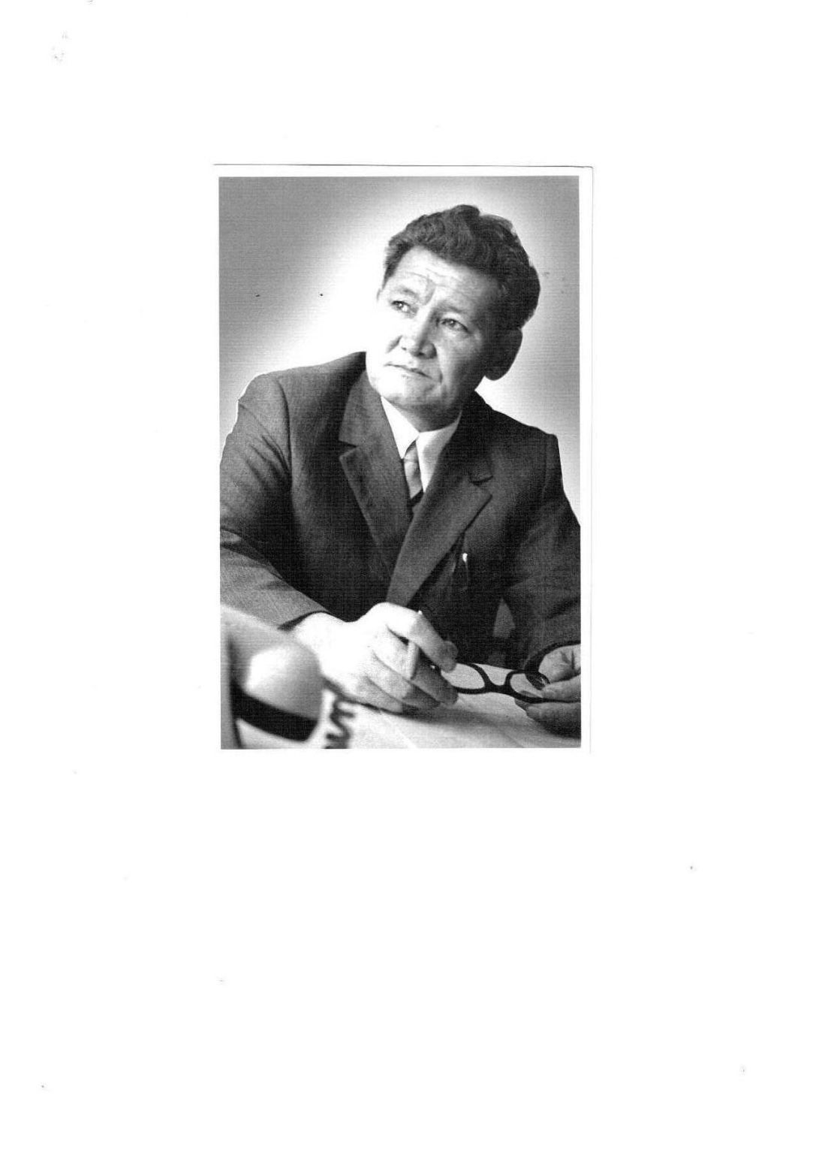
95 йыл

Slide 5
К.Б.ОразбаевДАССР – дынъ Ногай районынынъ Бораншы авылында тувган.

Slide 6
К.Б.Оразбаев
суьйикли аьели мен

Slide 7
1940 йылдынъ 5 сентябриннен алып К.Б.Оразбаев
«Шоьллик маягы»газетасы
нынъ редакциясында куллык эткен.

Slide 8
Атландым мен,
Кус канатын кушкандай,
Ясандым,
Сепер-йолга карайым деп.
Коьнъилим меним
Булытларда ушкандай,
Ясардым,
Эл коьзине ярайым деп!...
Ойларым ман
Бой ясап оьсермен мен,
Оьмирдинъ тенъизине туьсермен мен,
Агын сувлы
Толкынларын тоьсермен мен,
Карувым ман
Кас кондырып эсермен мен.
К.Б.Оразбаев

Slide 9
Агитколлективлер етекшилерининъ
семинары.
Райисполком .
1957 й.

Slide 10
1974й.
К.Б.Оразбаев Эркин-Юрт мектебинде конакта.
Суьретте: Кончак Ксирова, Куруптурсун Оразбаев, Насипхан Даулова, Ануар Алабердов, Магомет Киримов, Юмав Каракаев.

Slide 11
К.Б.Оразбаев Гамзат Аджигельдиевтинъ 50 йыллык мерекесине багысланган шарада

Slide 12
К.Б.
Оразбаев замандас -
лары ман тыншаюв вакытында

Slide 13
… Йырсыз бир куьн болмайсынъ,
Шоьлди йырлап тоймайсынъ,
Кум кырда тувып шыныккан,
Туврашыл шынты ногайсынъ…
С.И.Капаев К.Б.Оразбаевтынъ
акында айткан соьзлери.

Slide 14
Тенълер, дослар….

Slide 15
Кумык шаири Аткай Аджаматов пан йолыгыс

Slide 16
Калемдас А.У. Култаев пан.

Slide 17
Язувшылар конферен -
циясында

Slide 18
Ис батирлери мен йолыгыста. Олар акында макала азирлев мырад пан К.Б.Оразбаев тынъ шоьл баьтирлери мен хабарласувы.

Slide 19
Кардаш-тувганлардынъ касында

Slide 20
7 ноябрьде Терекли – Мектебте оьтетаган митингте

Slide 22
1964й. «Наьсип юлдызы»
1970й. « Атадынъ кушагы»
1977й. «Сабан туьби- сары алтын»
1979й. «Данъыл сагыны»
1984й. «Толкынлар»
1984й. «Анадынъ юреги»

Slide 23
Элим меним – ян дирегим сен меним,
Огырланган ой казнасы данадай,
Танъсык болып танъ аьзизим сен меним,
Ак суьти мен аьдуьвлеген анамдай.
К.Б.Оразбаев

